Slide 1
轨迹数据预处理
从原始数据到可用轨迹
11386 辆车 · 117 万点 · 20 秒采样轨迹的清洗、压缩与评价
实验课 1 · 作业讲解
Notes:
开场。这门课的数据是 11386 辆车、117 万个点，采样间隔以 10 秒为主，单条记录约 20 分钟。数据来源 traj_dict.json。

Slide 2
起点
这门课要解决什么问题
你手里有一条轨迹：一串带时间戳的经纬度点。
它不能直接用来做地图匹配、路网推理或速度分析。
因为真实数据里有重复点、跳变点、时间戳故障。
所以需要一条流水线：分段 → 去噪 → 压缩 → 评价。
本课数据
11386 辆车
1,173,410 个点
每车中位 100 点
时间间隔主频 10 秒
单条约 20 分钟
坐标格式 (经度, 纬度)
2
Notes:
先讲清楚为什么需要预处理。学生容易直接跳到写代码，结果在地图匹配那一步才发现数据根本不能用。强调预处理是所有后续分析的前提。

Slide 3
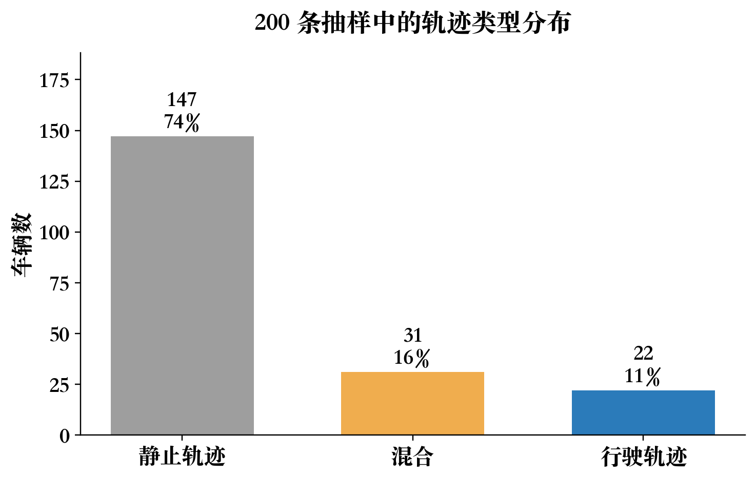
关键前提
先看三个数据事实，它们决定了整条流水线
63%
的车辆全程静止
20 分钟内位移中位数只有 42 米
52.8%
的相邻点对是重复点
静止轨迹里重复点可占 90%
1037 秒
是最大的时间间隔
而主频是 10 秒，存在长间隔断点
静止轨迹与行驶轨迹必须用两套参数。用同一套阈值，不是效果差一点，而是对其中一半数据完全失效。
左图为 200 条抽样的真实类型分布，右图的三项统计均来自同一份抽样
3
Notes:
本课最重要的铺垫，建议讲慢。三个数字都来自前 200 条抽样的真实统计。可以提问：如果对静止轨迹用行驶轨迹的速度阈值会怎样？答案是速度计算全部失效，因为位移几乎为零。

Slide 4
数据概览
数据格式：车辆 ID 到时间戳与坐标
两个列表等长、按时间升序
坐标是 (经度, 纬度)，单位是度
时间戳是 Unix 秒
{ "0": [
[1523293209, 1523293229, ...],
[[121.472353, 31.31464], ...]
] }
车辆 ID → [时间戳列表, 坐标列表]
顺序很重要。一旦两个列表错位，后面所有速度计算都会出错，而且代码不会报错。
可以现场打开 traj_dict.json 让学生看一眼真实结构
4
Notes:
讲数据格式。两个列表必须等长且按时间升序，一旦错位后面所有速度计算都会出错。可以现场打开 traj_dict.json 让学生看一眼真实结构。

Slide 5
核心概念
两种轨迹类型必须分开处理
同样是 20 分钟的记录，它们的参数完全不能共用
静止轨迹
约 63% 的车辆
行驶轨迹
约 37% 的车辆
位移中位数
42 米
位移中位数
数公里至 20 公里
连续重复点
可占 90%
连续重复点
通常低于 10%
中位速度
0.1 m/s
中位速度
10 至 20 m/s
切分结果
按长度阈值全部滤除
切分结果
保留大部分点
判断依据不能只看总长度。先看位移，再看运动点占比，两者结合才稳。只看长度会把「停车 19 分钟后开走」误判为静止。
占比来自 200 条抽样的实测统计
5
Notes:
核心概念页。静止与行驶两类必须分开处理。判断依据用位移加运动点占比双判据，不要只看总长度。实测反例：有一条轨迹停车 19 分钟后开走，只看长度会误判为静止。

Slide 6
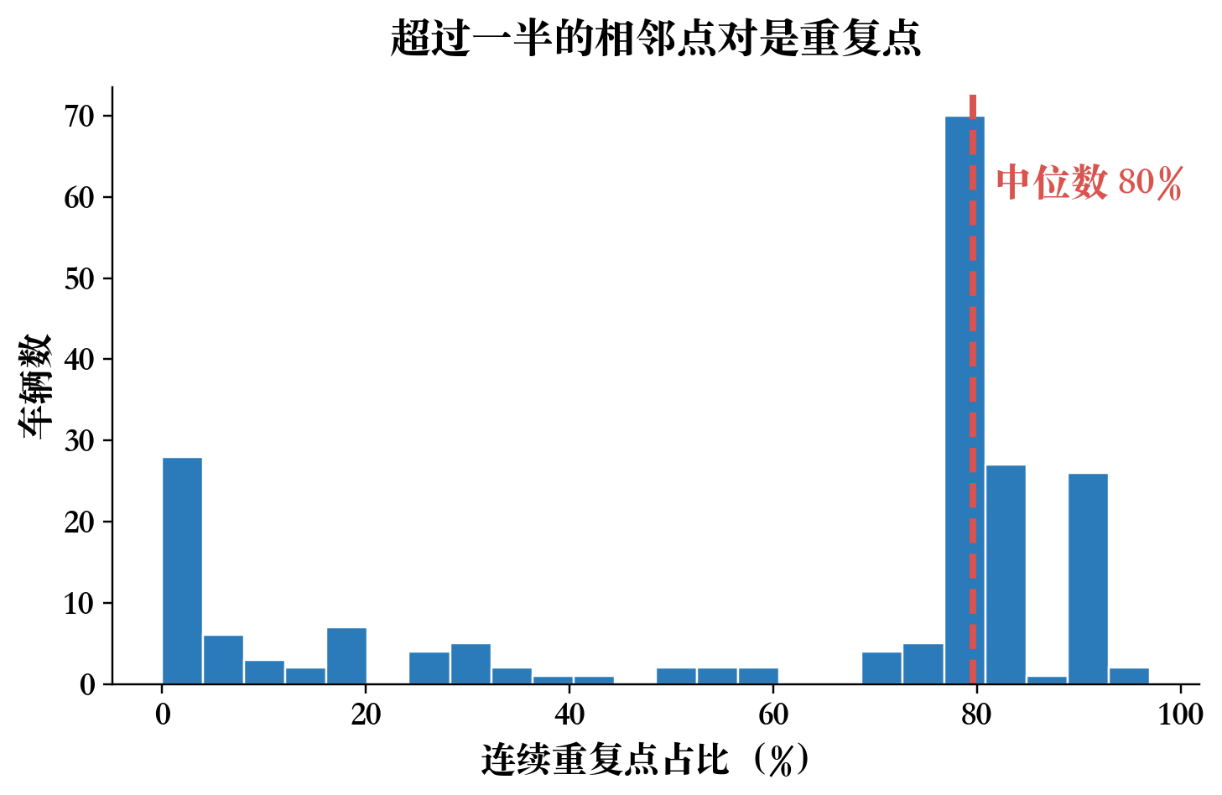
核心概念
重复点的分布与处置顺序
超过一半的相邻点对是重复点。
这些点不是噪声，而是车辆静止时的重复上报。
但它们会让 DP 的最远点选择退化到重复段内部。
所以顺序必须是：先折叠重复点，再压缩。
  反过来做，压缩率会明显下降。
只折叠「连续」重复点。非连续的回访点属于真实几何，删掉会改变轨迹形状。闭合环路和折返都属于这一类。
6
Notes:
这一页解释为什么必须先折叠重复点再压缩。让学生注意只折叠连续重复点，非连续回访属于真实几何。可以出一道思考题：闭合环路该怎么处理？

Slide 7
必做
任务一：轨迹分段
为什么要分段？一条记录里可能包含停车、行驶、失联三段。
两条独立的切分规则：
  时间间隔超过阈值 → 断开
  空间跳跃超过阈值 → 断开
一次切分可以同时命中两条规则，两个原因都要记录。
分段之后再做长度与点数过滤，滤掉静止碎片。
阈值怎么定？
不是拍脑袋。用 Δt 分布的分位数。
本课数据主频 10 秒，p95 是 20 秒。
讲义的 30 秒 = 3×中位数，会误切正常的 20 秒采样。
空间阈值有物理推导
阈值 ≈ Δt × 路段限速 × 安全系数
例：20 秒 × 20 m/s × 1.5 = 600 米
7
Notes:
任务一。两条切分规则互相独立，一次切分可能同时命中，两个原因都要记录。特别提醒：讲义里的 30 秒阈值在这份数据上偏大，会把正常的 20 秒采样误切，建议让学生自己用分位数验证。

Slide 8
必做
任务二：异常点规则与原因字段
异常类型 | 判据 | 处置
速度突变 | 单点速度超过阈值，且两侧正常 | 剔除或中值平滑
非法坐标 | NaN、越界、或 (0,0) 空值占位 | 直接删除
连续重复点 | 与紧邻前一点坐标完全相同 | 折叠，保留每段最后一个
明显漂移 | 偏离相邻点连线且偏离量异常 | 删除或修坐标
必须保留「异常原因」字段。不能只输出「删了 78 个点」，而要能说出删的是哪一类。这是后面调参和复核的唯一依据。
还有一类容易漏掉：时间戳故障。下一页展开。
8
Notes:
任务二。四类异常对应四种处置，重点是保留异常原因字段。学生最常见的错误是只输出删了多少点，说不出删的是哪一类，导致后面无法调参和复核。

Slide 9
易错点
最容易做错的地方：在噪声上算航向
错误做法：在相邻两点之间直接算航向角。
如果这两点只差几厘米，得到的航向完全是随机数。
实测后果：一条全程静止的轨迹报出 37 个掉头点。
正确做法：加一个 10 米的位移下限。
  低于 10 米不判航向、不判漂移。
漂移判据也要做尺度归一化，用「垂距 ÷ 弦长」这个无量纲量。
否则单步 235 米的正常行驶会被判成漂移，实测误判 50% 的点。
修正前后对比
轨迹 306 的漂移误判
修正前 56 / 111 点 (50%)
修正后 3 / 111 点 (2.7%)
静止轨迹的假掉头
修正前 37 个
修正后 0 个
9
Notes:
本课最重要的易错点，建议留足时间。现场做两个实验：一是不加噪声地板检测静止轨迹的转向角，会看到几十个假掉头；二是不加尺度归一化检测行驶轨迹的漂移，误判率高达一半。结论是任何涉及方向或偏离的判据都必须做尺度处理。

Slide 10
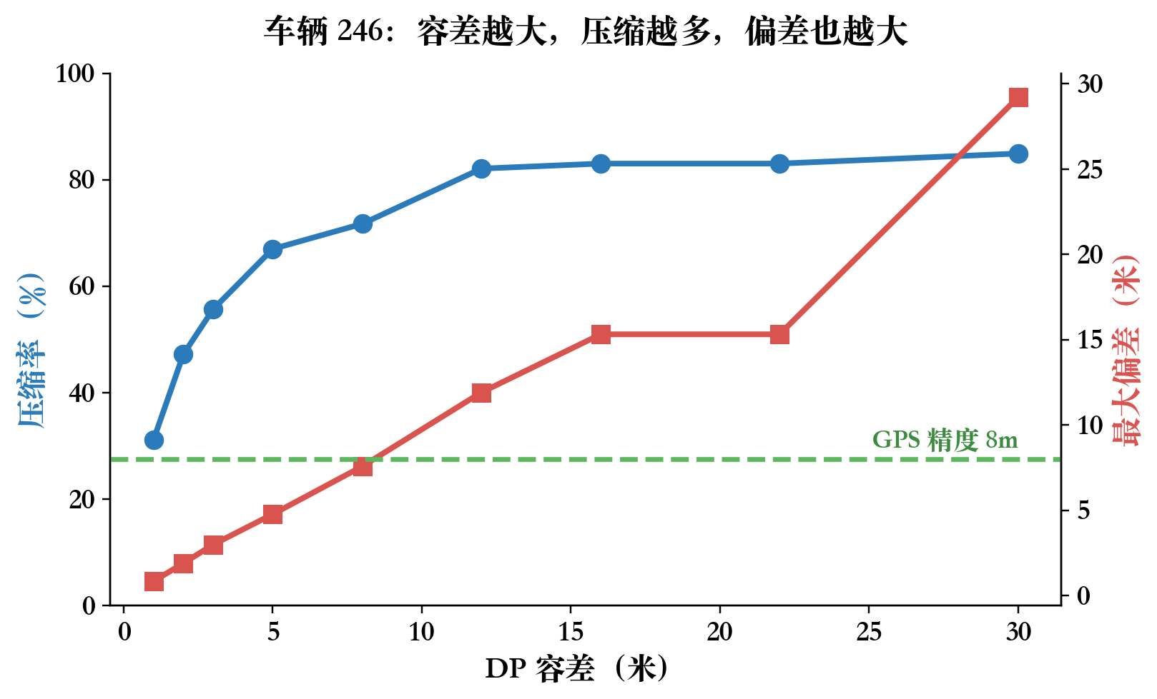
必做
任务三：去噪与 Douglas-Peucker 压缩
去噪的顺序有讲究。
  先折叠重复点，再压缩。
  原因：重复点会污染 DP 的「最远点」选择，压缩效率明显下降。
DP 的原理：保留首尾，找离连线最远的点。
若最远距离超过容差，就在该点切开，递归处理两段。
容差不要超过 GPS 精度（约 8 米）。
  超过它，删掉的就是真实几何，不是噪声。
车辆 246 实测：容差 8 米时压缩约 75%，偏差仍在 GPS 精度内
10
Notes:
任务三。强调去噪顺序：先折叠重复点再压缩，因为重复点会污染 DP 的最远点选择。DP 容差不要超过 GPS 精度 8 米。右图是车辆 246 的实测曲线，绿虚线标出 8 米精度线。

Slide 11
必做
任务四：四个对比指标
点数
压缩率 = 1 − 压缩后点数 / 原点数
直接反映压缩收益
轨迹长度
逐段地面距离累加
压缩后长度不该明显变短
Hausdorff 距离
一个点到另一条折线的最大距离
回答离原线有多远
运行时间
单条轨迹的处理耗时
评估算法是否可用
Hausdorff 必须算「点到折线」，不能算「顶点到顶点」。压缩后顶点变稀疏，顶点集算法会给出完全错误的结果：实测 548 米，真实值 4.77 米。
11
Notes:
任务四。四个指标都要给出具体数字，不能只贴图。重点讲 Hausdorff 的口径：必须算点到折线，不能算顶点到顶点。实测对比是 548 米对 4.77 米，这个坑很隐蔽，因为代码不会报错。

Slide 12
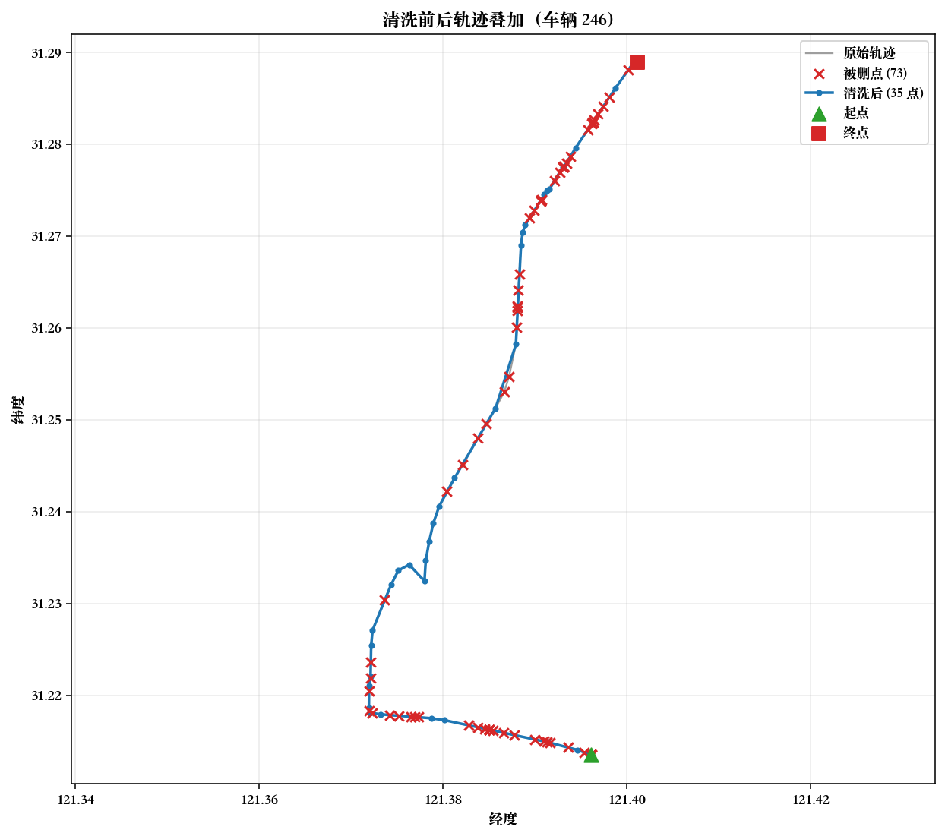
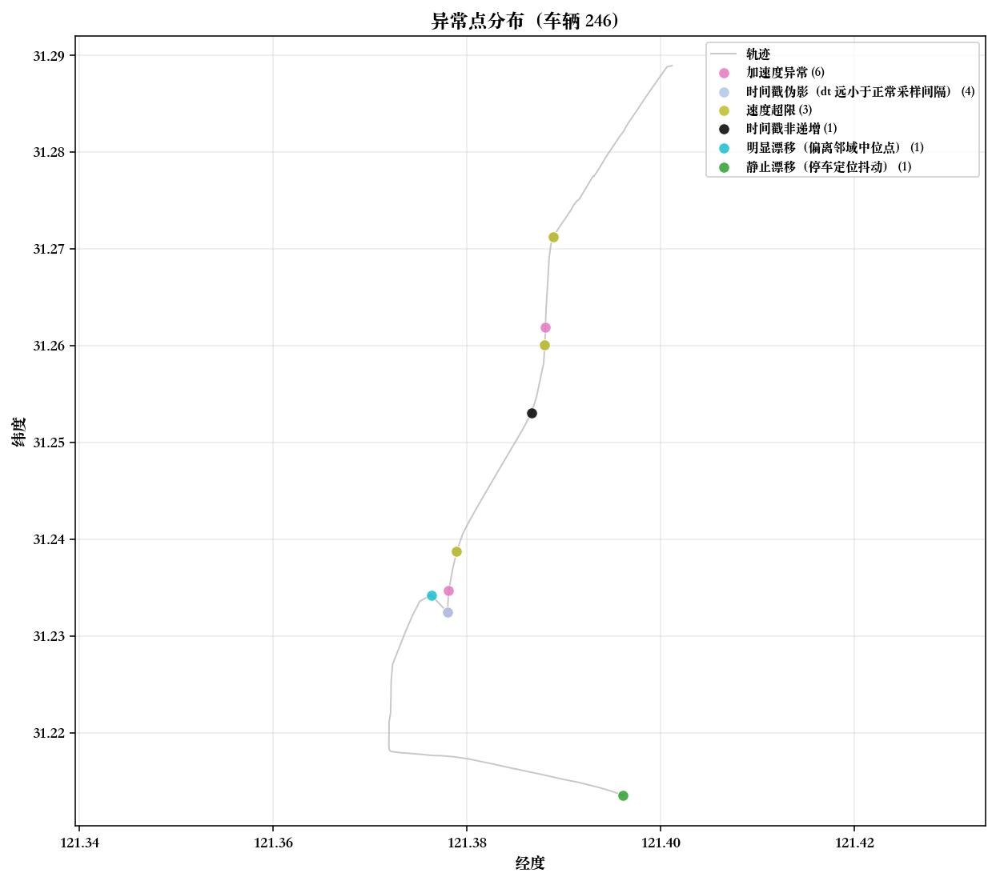
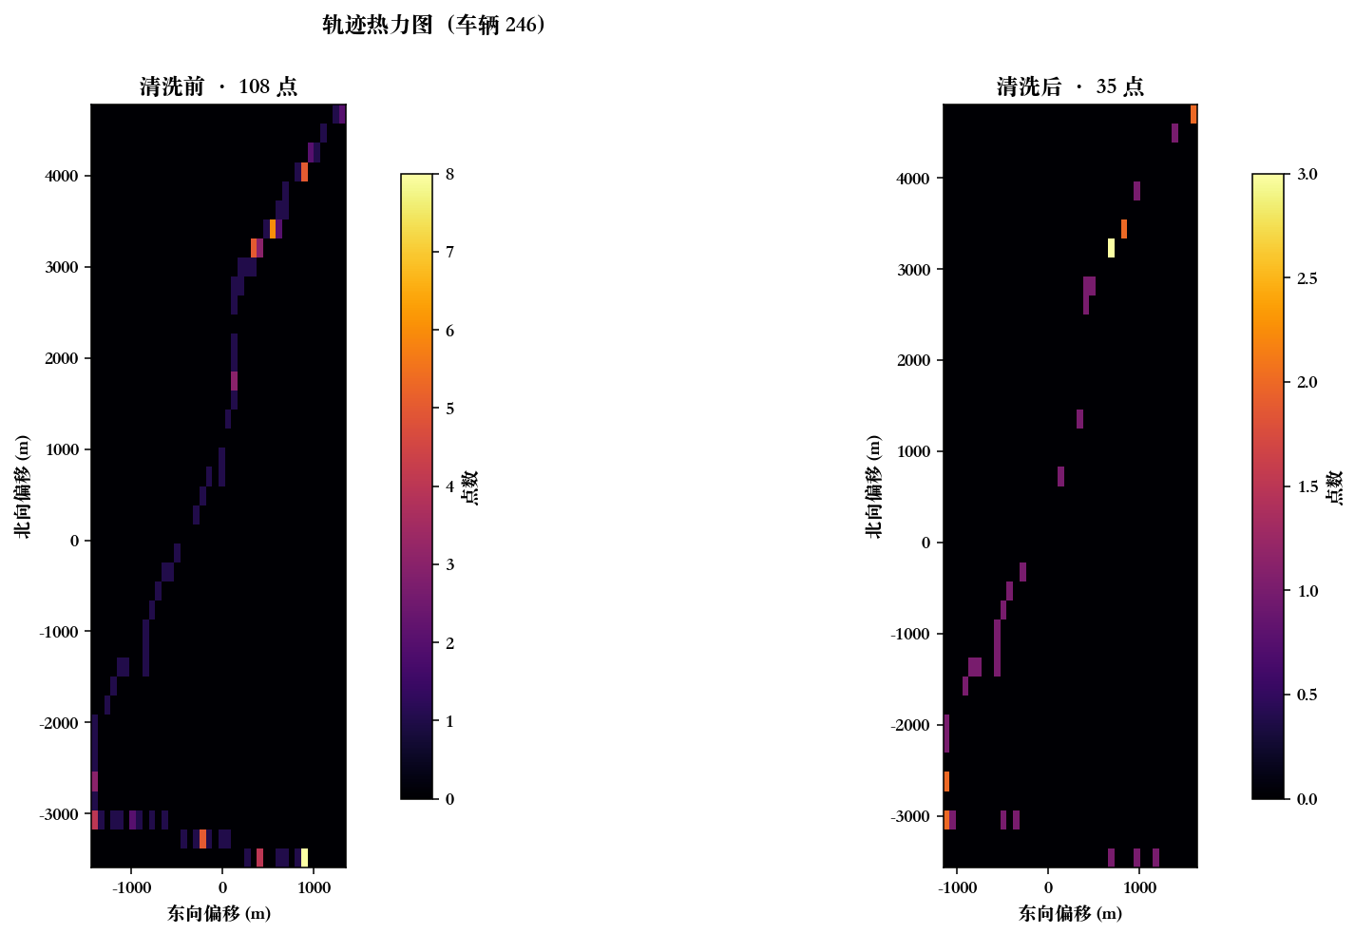
必做
任务五：三张必做图
清洗前后叠加图
异常点分布图
轨迹热力图
灰色是原始，蓝线是清洗后，红叉是被删点
按原因分色，图例给出每类点数
看停留密度，左右对比清洗前后
三张图都来自车辆 246 的真实清洗结果，不是示意图
12
Notes:
任务五。三张图都是车辆 246 的真实结果。判断作业时看三点：被删点有没有标出来、异常图例有没有给出每类计数、热力图有没有说清单位。

Slide 13
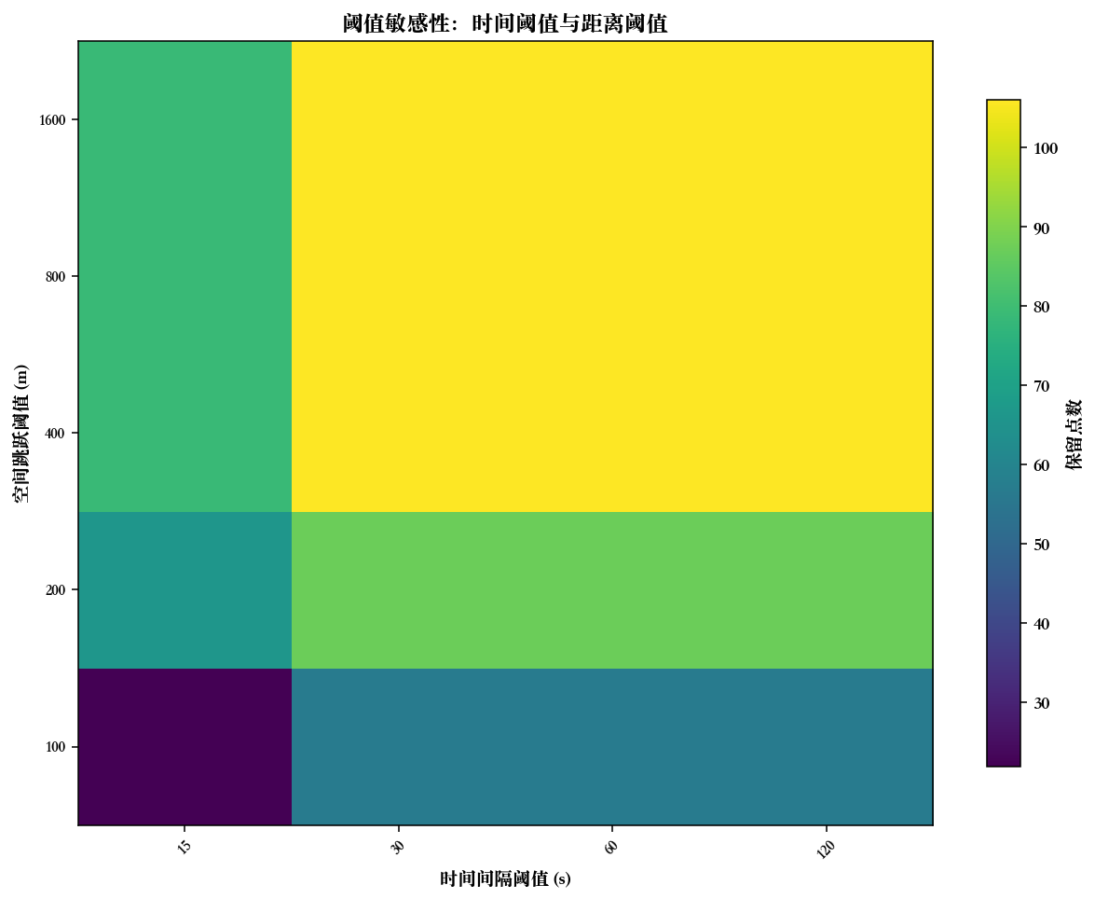
进阶
选做一：阈值敏感性实验
改变一个阈值，看结果怎么变。
时间阈值、速度阈值、DP 容差各扫一遍。
画「质量—压缩率曲线」。
  曲线拐点就是最佳折衷。
为什么重要：这张曲线图就是后面 LLM 评测的目标函数地形图。
横轴时间阈值、纵轴距离阈值，颜色是保留点数
13
Notes:
选做一。核心是让学生理解参数不是拍出来的。建议扫一遍 DP 容差，画出质量压缩率曲线，用拐点作为推荐值。这张曲线图后面讲 LLM 评测时还会用到，它就是目标函数的地形图。

Slide 14
进阶
选做二：加入路网约束
对比项 | 仅几何规则 | 加路网约束
速度阈值来源 | 全局常数 38 m/s | 按所在道路等级取限速
跳跃阈值来源 | 固定 400 米 | 由路段限速推导
漂移判定 | 只看几何偏离 | 还要求偏离道路中心线
可解释性 | 弱 | 能说出这条轨迹在快速路上
关键：把路网做成可选依赖。没有路网数据时整条流水线必须照常运行，只是路网匹配率返回空值。
先做纯几何方案，再把路网作为可插拔组件接进来，两者对比才有意义
14
Notes:
选做二。路网约束的价值在于让阈值有物理来源。关键要求是把路网做成可选依赖，没有路网数据时整条流水线必须照常运行，只是匹配率返回空值。

Slide 15
提交清单
作业要求一览
必做
选做与进阶
切分：按车辆 ID、时间间隔、空间跳跃
异常：速度突变、非法坐标、重复点、漂移
清洗：去噪并保留异常原因字段
压缩：Douglas-Peucker 简化
指标：点数、长度、Hausdorff、运行时间
出图：叠加图、异常分布图、热力图
选做：路网约束对比
选做：阈值敏感性与质量—压缩率曲线
评分看三件事：代码能跑通、异常原因说得清、指标对比有数字支撑。只贴图不给数字，不算完成。
15
Notes:
作业要求汇总，右侧进阶项可作加分。评分标准是代码能跑通、异常原因说得清、指标对比有数字支撑。

Slide 16
收尾
提交前自检清单
分段函数对时间间隔和空间跳跃都做了判断，两个原因都记录
异常原因字段贯穿全流程，能回答「删的是哪一类点」
静止轨迹与行驶轨迹分别验证过，没有用同一套阈值硬套
Hausdorff 用的是点到折线口径，不是顶点到顶点
DP 的实际偏差不超过容差（这是数学保证，可以断言）
三张图都有，且图例与坐标轴标清单位
指标对比表里点数和长度对得上，没有悄悄丢点
有疑问随时在群里问，或者直接看 DECISIONS.md 里的踩坑记录。
16
Notes:
提交前自检清单，可以直接发给学生当检查表。建议逐条对照，尤其是前三条，它们是本次作业主要的失分点。

